Slide 1


Slide 2

Il convient de lancer le mode diaporama pour la diffusion de la leçon en classe
Réservé à l’enseignant (e)

Slide 3

Pictogrammes
Réservé à l’enseignant (e)

Slide 4
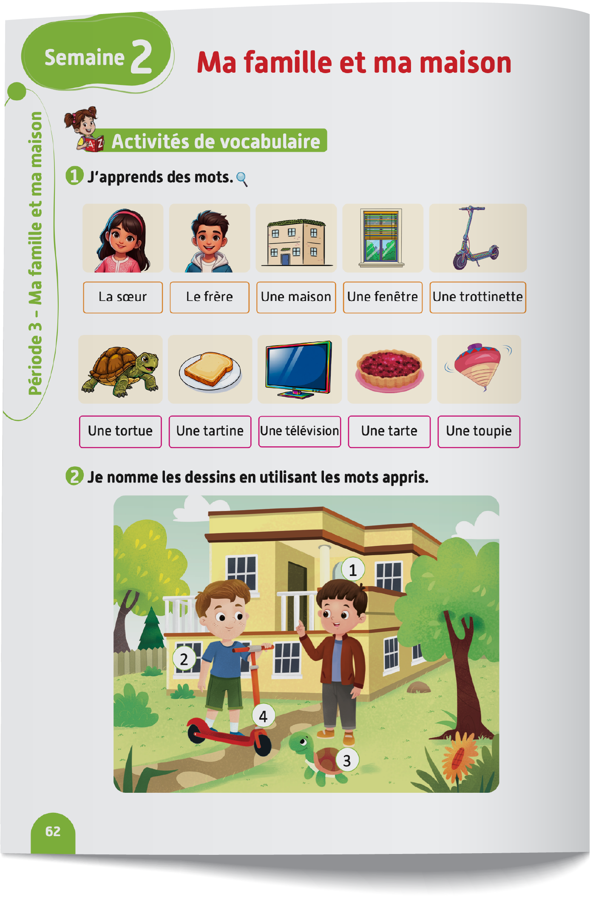
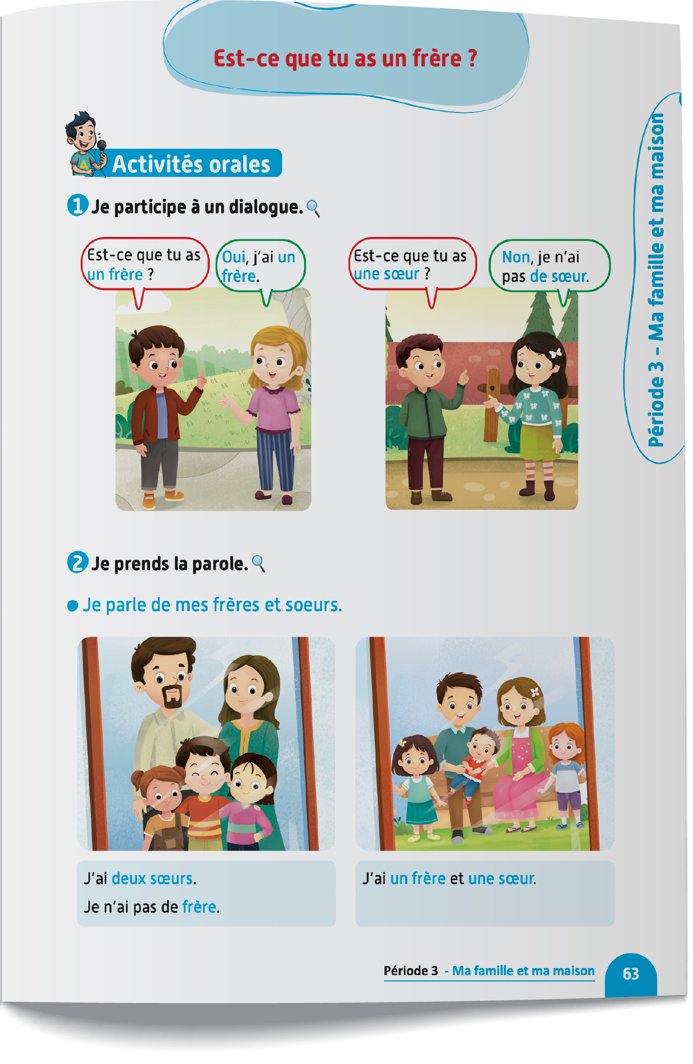
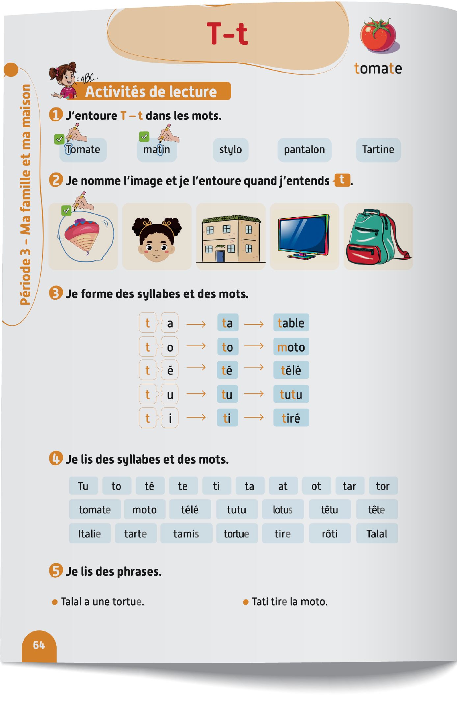
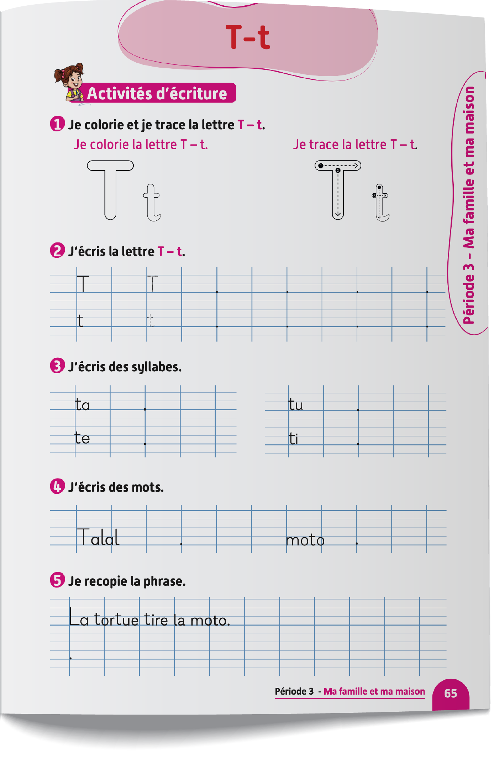
Contenu de la semaine
Réservé à l’enseignant (e)

Slide 5
Organisation de la semaine
Réservé à l’enseignant (e)
Présentation du vocabulaire
Exploitation du vocabulaire
Activités de vocabulaire sur livret
Oral – Dialogue
Lecture - Lettre t - T
Écriture - Lettre t - T
Séance 5
Séance 5
Oral – Acte de parole
Lecture - Lettre t - T
Écriture - Lettre t - T
Oral – Prise de parole
Lecture - Lettre t - T
Écriture - Lettre t - T
Séance 3
Oral - Acte de parole
Lecture -Lettre t - T
Écriture - Lettre t - T
Révision
Lecture offerte

Slide 6




Plan de la séance 5
Réservé à l’enseignant (e)
1. Prise de parole
Prendre la parole pour se présenter et parler de sa famille.
Lecture de phrases contenant la lettre t.
Écriture de phrases contenant la lettre t.

Slide 7



Bonjour les enfants ! La leçon de français commence maintenant.

Slide 8

Aujourd’hui, nous allons apprendre à nous présenter, à présenter nos parents et à parler de nos frères et sœurs. Écoutez bien.

Slide 9



Lecture de la vidéo.

Slide 10


Maintenant, nous allons prendre la parole pour nous présenter, présenter nos parents et parler de nos frères et sœurs. Nous allons le faire en trois étapes. Soyez attentifs.
Étape 1
Étape 2
Étape 3

Slide 11
Étape 1. Je vais vous expliquer la situation.
Étape 1
Étape 2
Étape 3
Situation : Présente-toi, puis présente tes parents et parle de tes frères et sœurs.

Slide 12
Étape 2. Chacun réfléchit silencieusement à ce qu’il va dire dans sa prise de parole.
Étape 1
Étape 2
Étape 3
Situation : Présente-toi, puis présente tes parents et parle de tes frères et sœurs.

Slide 13

Étape 3. Maintenant, vous allez prendre la parole. Qui veut passer au tableau ?
Étape 1
Étape 2
Étape 3
Je m’appelle _______ . J’ai _________ .
Je suis en ـــــــــــــــــــ année.
Je suis à l’école ــــــــــــــــــــ .
C’est _________et c’est ــــــــــــــــــــ .
J’ai ــــــــــــــــــــ .
Je n’ai pas de ــــــــــــــــــــ .

Slide 14

Maintenant, tout le monde participe. Chacun se présente, présente ses parents et parle de ses frères et sœurs à son voisin.

Slide 15
Plan de la séance 5
Réservé à l’enseignant (e)
Prendre la parole pour se présenter et parler de sa famille.
2. Lecture
Lecture des phrases contenant la lettre t.
Écriture des phrases contenant la lettre t.

Slide 16

Maintenant, on va faire de la lecture.

Slide 17
Répétons ensemble.
t T

Slide 18
Qui veut passer au tableau pour lire les syllabes ?
ta
to
tu
ti
te
té

Slide 19
Répétons ensemble.
ta
to
tu
ti
te
té

Slide 20
Qui veut passer au tableau pour lire les mots ?
table moto tiré tutu télé

Slide 21
Relisons ensemble.
table moto tiré tutu télé

Slide 22
C’est le mot : Une.
une

Slide 23
Répétons ensemble : Une.
une

Slide 24
C’est le mot : La.
la

Slide 25
Répétons ensemble : La.
la

Slide 26
Lisez ces phrases en silence. Après, on va écouter un audio.
Talal a une tortue.
Tati tire la moto.

Slide 27


Lecture de l’audio.
Talal a une tortue.
Tati tire la moto.

Slide 28
Qui veut lire ?
Talal a une tortue.

Slide 29
Qui veut lire ?
Talal a une tortue.

Slide 30
Qui veut lire ?
Tati tire la moto.

Slide 31
Qui veut lire ?
Tati tire la moto.

Slide 32
Prenez le livret à la page 64.

Slide 33

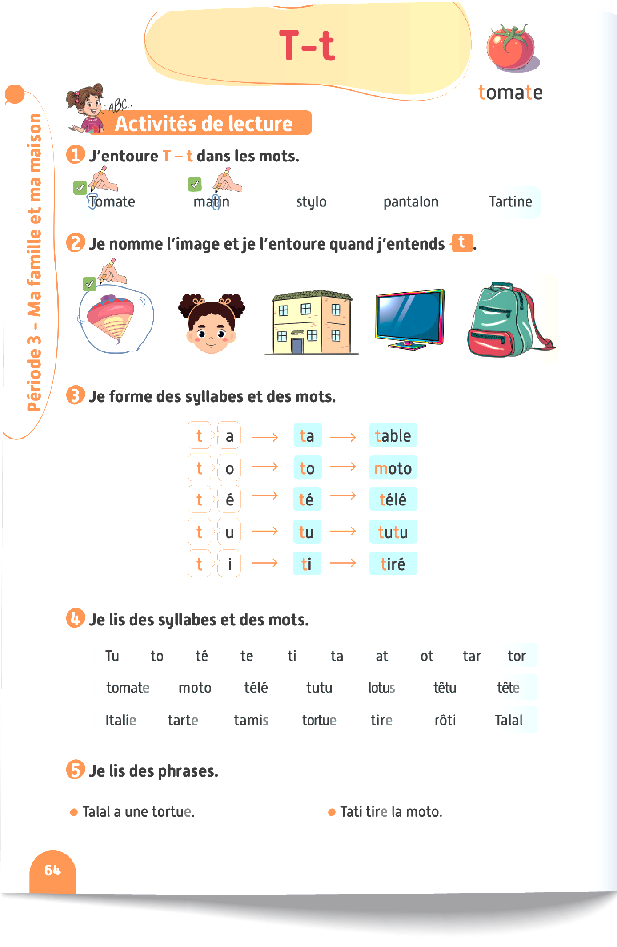
Lisez les phrases à votre voisin. Chacun son tour. Je vais circuler entre les rangs pour vous aider.

Slide 34
Plan de la séance 5
Prendre la parole pour se présenter et parler de sa famille.
Lecture de phrases contenant la lettre t.
3. Écriture
Écriture de phrases contenant la lettre t.

Slide 35

Maintenant, nous allons apprendre à écrire des phrases contenant la lettre t. Soyez attentifs.

Slide 36
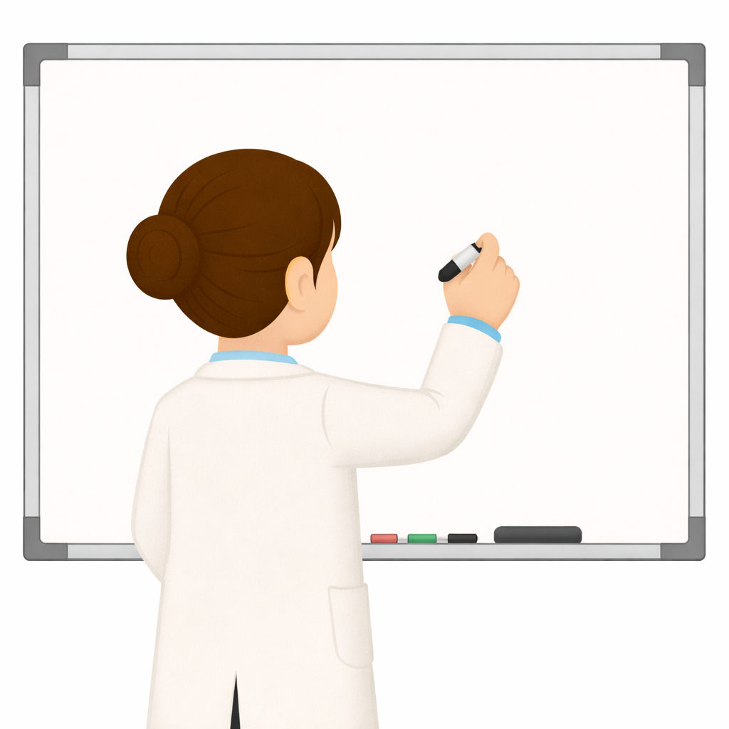

Maintenant, je vais écrire cette phrase sur le tableau. Regardez comment je fais. Je n’oublie pas la majuscule au début de la phrase, le point à la fin et les espaces entre les mots.
La tortue tire la moto.

Slide 37

Prenez vos cahiers.

Slide 38
Écrivez : La tortue tire la moto.
Je n’oublie pas la majuscule au début de la phrase, le point à la fin et les espaces entre les mots.
La tortue tire la moto.

Slide 39
Prenez vos livrets à la page 65. On va faire l’activité 5.

Slide 40

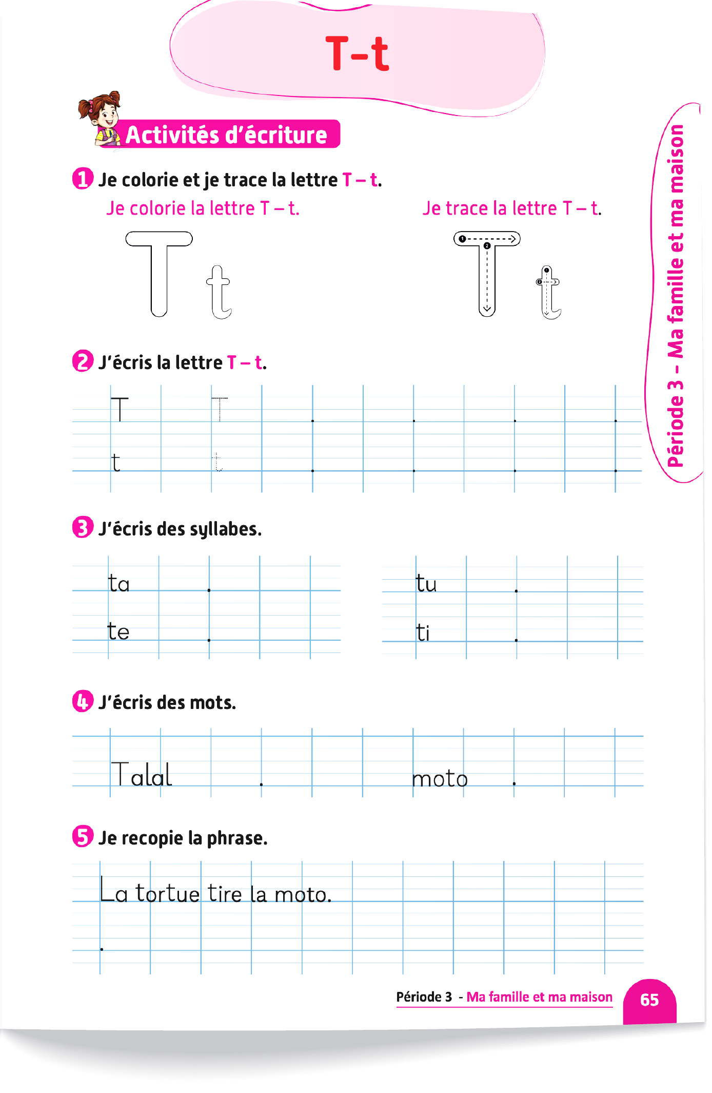
Écrivez la phrase comme dans l’exemple. Je vais circuler entre les rangs pour vous aider.

Slide 41

Notez les devoirs à faire à la maison. Vous allez recopier la phrase de l’activité 5, page 65, sur votre cahier et relire les phrases de l’activité 5, page 64.

Slide 42
La séance d’aujourd’hui est terminée. À bientôt.

